Slide 1
Мәчетләр
Башкарды Күәм урта мәктәбенең
9 нчы сыйныф укучысы Ганиева Гөлия

Slide 2
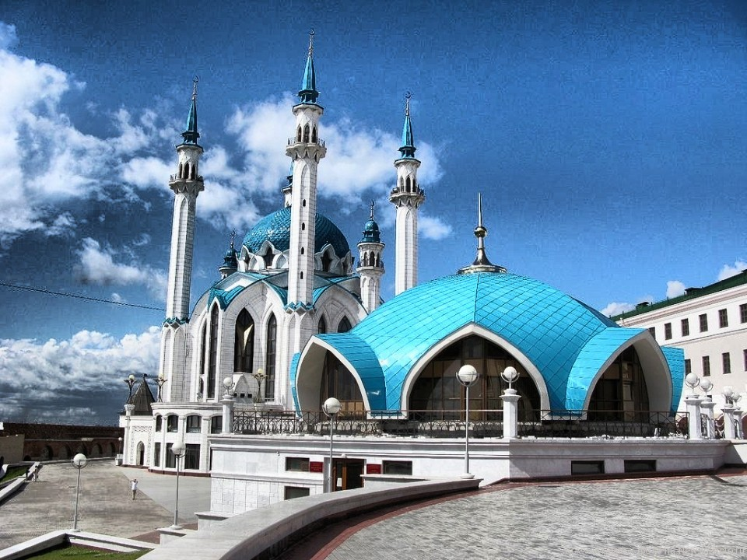
Мәчет – мөселманнарның гыйбадәт кылуы өчен төзелгән архитектура корылмасы.

Slide 3
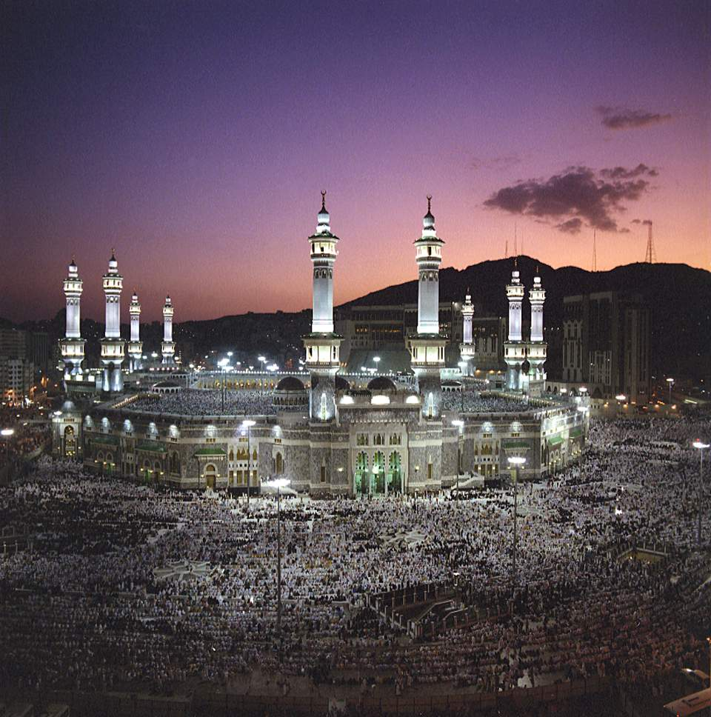
Еш кына мәчет – аерым торучы гөмбәзе булган бина, шулай ук эчке ишегалды булган мәчетләр дә бар (Әл-Хәрам мәчете). Мәчетнең, кагыйдә буларак, манаралары да була, аларның саны бердән алып тугызга кадәр (Әл-Хәрам мәчетенә ихтирам йөзеннән манаралар саны аныкыннан азрак булырга тиеш). Мәчет бүлмәләрендә сурәтләр юк, әмма диварларында Коръән сүрәләреннән өзекләр булырга мөмкин. Мәккәгә таба юнәлгән диварда буш куыш – михраб бар. Михрабтан уң якта мөнбәр урнашкан. Аңарга басып имам вәгазь-хөтбәләр укый. Мәчетләр янында еш кына мәдрәсәләр эшли.

Slide 4
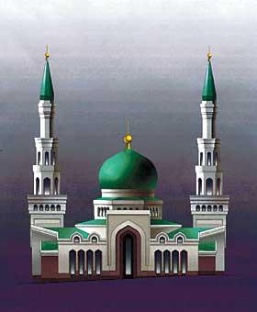
Мәчет" сүзенең беренчел варианты – "мәсҗид". "Мәсҗид" сүзе "сәҗәдә" (йөзтүбән егылу, сәҗдә кылу) сүзеннән ясалган һәм гарәпчәдән сәҗдә кылу урыны дип тәрҗемә ителә. Ягъни намаз вакытында Аллаһка сәҗдә кылу урыны дигәнне аңлата.
"Мүсаллә" сүзе – намаз (саләт) кылу урыны дигәнне аңлата.

Slide 5
Тарихта беренче мәчет, Мөхәммәд күченеп килүгә, Мәдинәдә, Куба карьясендә төзелә. Икенчесе бер елдан соң (623 ел) Мәдинәнең үзендә, Мөхәммәдиең йорты белән янәшәдә торгызыла. Соңрак ул Пәйгамбәр мәчете дип атала башлый. Мөселманнар Мәккәне яулап алгач (630 ел), Кәгъбә әйләнәсендәге ак сарай да мәчеткә әверелдерелә һәм Изге мәчет дигән исем ала. Мәккәдәге Изге мәчет һәм Мәдинәдәге Пәйгамбәр мәчете — мөселманнар өчен иң изге урыннар. Иерусалим шәһәрендәге Иң ерак мәчет тә әһәмиятле изге урыннарның берсе санала; мөселман риваяте буенча, бервакыт төнлә канатлы Бурак өстендә Аллаһы Мөхәммәд пәйгамбәрне Мәккәдән биредәге Мориа тавына күчерә. Монда ул Ибраһим, Муса, Гайсә белән очраша һәм әңгәмә кора, ә аннан соң Җәбраил фәрештә аны могҗизалы рәвештә күккә күтәрә. Җиде кат күкнең һәрберсендә Мөхәммәдие пәйгамбәрләр каршы ала һәм сәламли, иң соңыннан ул Аллаһы каршына килеп баса.

Slide 6
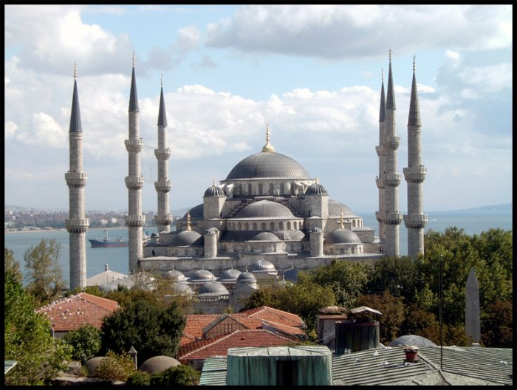
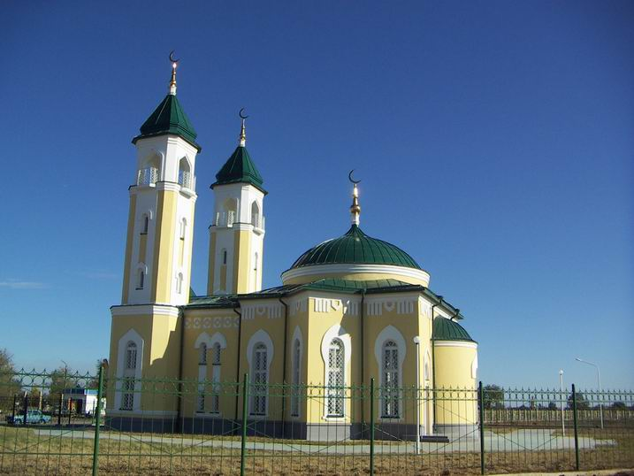
Мөселманнар тормышында мәчет аерым урын алын тора. Ул — гыйбадәтханә генә түгел, ә төрле вазифалар башкаручы җәмәгать йорты да. Исламның башлангыч чорында (барлыкка килүенең беренче гасырларында) мәчетләрдә казна саклана, фәрманнар игълан ителә, хакимнәр һәм хәлифәләр халык алдында чыгыш ясый, казыйлар суд тикшерүе алып баралар һәм шикаять белән килүчеләрне кабул итәләр, махсус мәктәпләр барлыкка килгәнче мәчетләрдә укырга-язарга да өйрәтәләр. Мәчетләр каршында беренче уку йортлары барлыкка килә, читтән килгән кеше биредә кунып чыга ала. Мәхәллә мәчетләрендә кичләрен үз эшләре турында сөйләшү өчен ирләр җыела. Кыскасы, мәчетләр дини үзәк кенә түгел, ә мәдәни, сәяси, икътисади һәм иҗтимагый тормыш үзәкләренә дә әвереләләр. Бүгенге көндә мәчет бу функцияләрнең күбесен югалткан, ләкин кайберләре (мәсәлән, башлангыч һәм урта белем бирү мәдрәсәләре) әле дә саклана.

Slide 7
Мәчеткә кергәндә, дингә ышанучылар мәҗбүри тәртиптә аяк киемнәрен салалар, намаз укучылар рәт-рәт булып басалар. Хатын-кызлар бүлмәнең махсус бүленгән өлешендә яисә әйванда (галереяларда) ирләрдән аерым гыйбадәт кылалар. Әгәр андый урыннар юк икән, ирләрдән соң басалар. Кем дә булса (гадәттә, имам), һәрвакыт башкаларга аркасы белән иң алга басып, намаз белән идарә итә. Калганнар аның хәрәкәтләрен һәм сүзләрен (Коръән укудан кала) кабатлыйлар. Имам (алда торучы, башлык) — намаз уку белән җитәкчелек итүче, мөселман өммәтенең рухани җитәкчесе, башлыгы. Көндәлек тормышта мәчеттәге намаз уку белән җитәкчелек итүчене имам яисә мулла дип атап йөртәләр. Мәхәллә һәм авыл мәчетләрендә имам дин гыйлеменнән башлангыч белемгә ия булырга тиеш. Җамигъ мәчете имамының инде югары рухани белеме булу сорала. Аны имам-хатип дип тә атыйлар, чөнки җомга намазы алдыннан ул халыкка мәчет манарасыннан вәгазь (хотбә) укый.

Slide 8
Мәчет төрләре
VII гасырда ук инде түбәндәге мәчет төрләре арасында аермалар барлыкка килә:
квартал мәчете – көндәлек биш вакыт намаз өчен;
җәмигъ мәчете – бөтен җәмәгать белән кылыначак җомга намазы өчен;
кабире – үзәк башкала мәчете;
мүсәллә – ачык мәйдан рәвешендә ясалган гомумшәһәр мәчете.
Җомга мәчете Әмәвиләр дәверендә чәчәк ату чорын кичерә. Бу вакытта мәчетнең архитектур төзелешләре һәм байлыгы мөселман җәмгыятенең – өммәтнең бөеклеген күрсәтү өчен кирәк булган.
Моның белән параллель рәвештә гади мәчетләр формаларның зур төрлелегенә ия булалар, көндәлек намаз үтәү урыны булып торалар һәм җирләү үткәрү ролен үтиләр.
Мөселман гыйбадәт биналарының бөтенесенең дә бер үзлеге бар – алар Мәккә, ягъни Кәгъбә юнәлешенә каратып төзеләләр. Бу юнәлеш кыйбла ("каршы якта урнашкан" дип тәрҗемә ителә) дип атала.

Slide 9
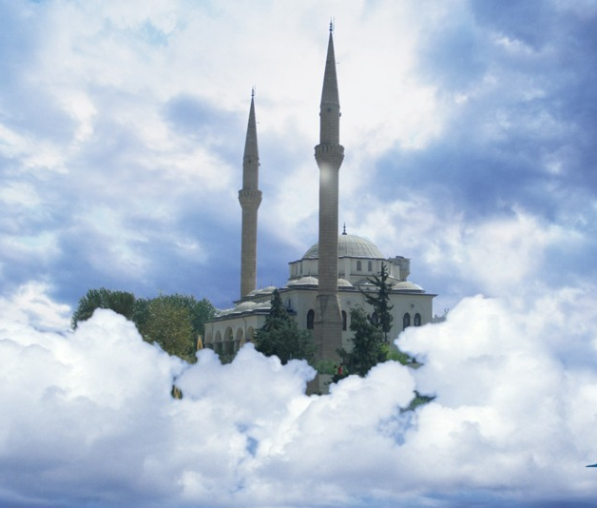
Манаралар формалары күптөрле, чөнки аларга җирле архитектура традицияләренең йогынтысы гаять зур. Алар дүрткел, түгәрәк формасында, сигез кырлы, спираль сыман һәм тәбәнәк яки биек булалар.

Slide 10
Мәчет элементлары
Кыйбла – Кәгъбә тарафына югәлеш, мәчетнең арткы, Кәгъбәгә карап торган дивары;
Михраб – мәчетнең Кәгъбә ягындагы диварындагы куыш;
Аназа («ук») – дивар, мәчеткә керү янындагы кисеп ясалган мәрмәр такта яки агач куыш, үзенә күрә ишегалды "михрабы";
Мөнбәр – җомга мәчетенең аерылып тору билгесе – имамның вәгазь укый торган урыны;
Максура – төп бүләдән агач яки металлик аралык белән аерылып торган, мөнбәр һәм михраб янәшәседәге бүлмә. Аның барлыкка килүе мәчеттә хакимнәрнең булуы белән аңлатыла;
Дикка – махсус платформа. Мәзиннәр аңа басып, имам артыннан намаздагы хәрәкәтләрне кабатлап, җәмәгатькә юнәлеш биреп тора;
Көрси – Коръән өчен аскуйма, пюпитр.
Хәүзә (тәһарәтханә) – мәчет янында юыну өчен ясалган бина.

Slide 11
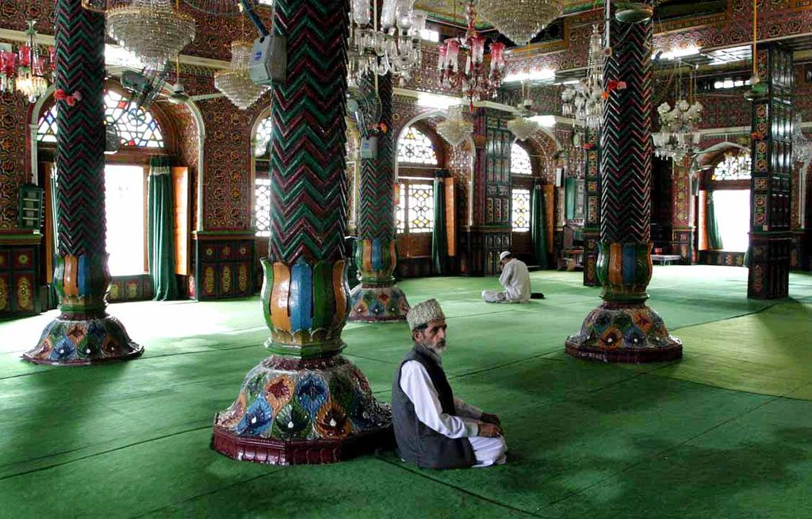
Мәчет һәм чиркәүләрнең аермасы
Мәчетнең чиркәүдән төп аермасы шунда: анда сурәтләр һәм сыннар гына түгел, ә бернинди кеше һәм тереклек ияләренең дә рәсемнәре куелмый. Мәчет бары махсус язмалар (нигездә Коръән аятьләре) һәм төрле орнаментлар белән бизәлә.

Slide 12
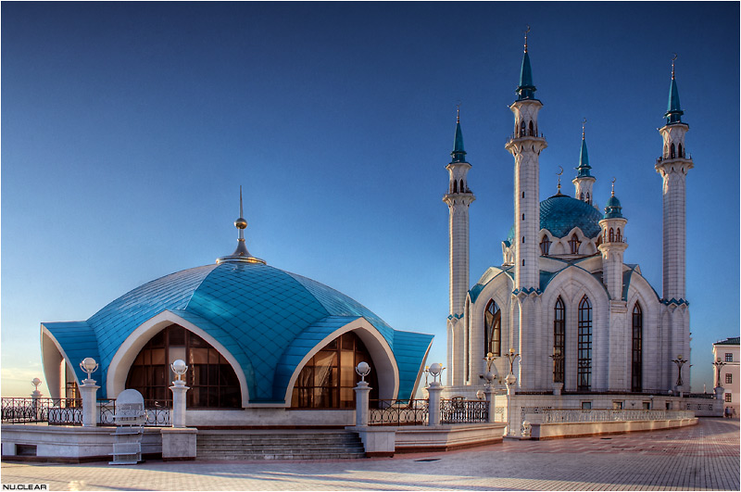
Игътибарыгыз өчен рәхмәт!

